Slide 1
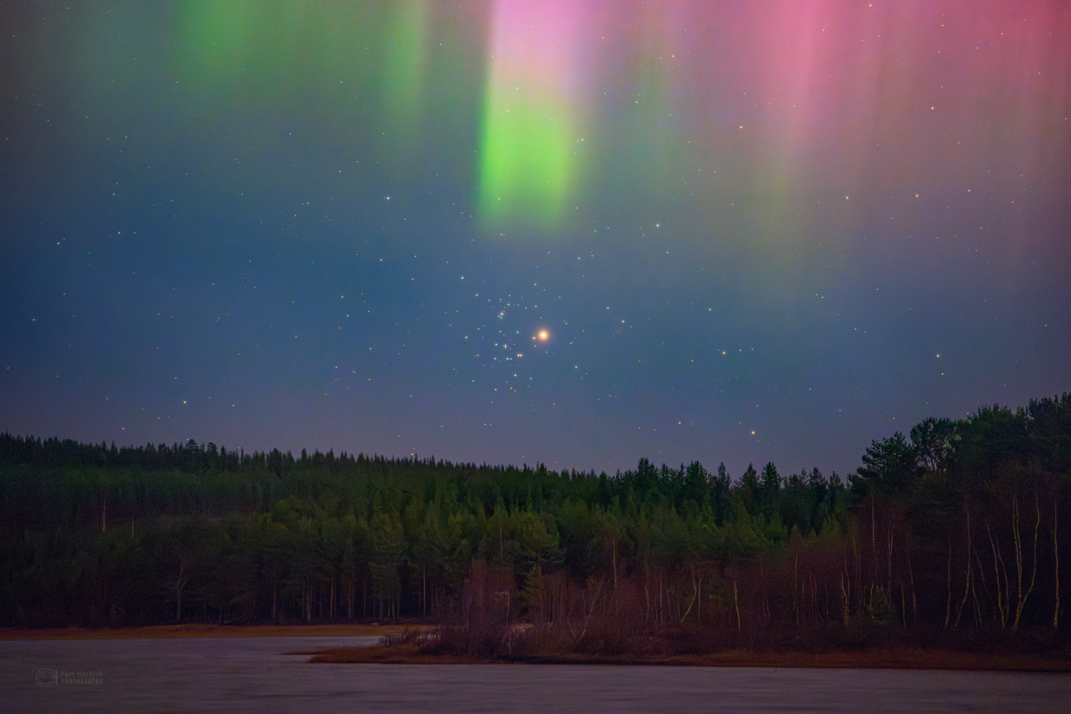
今日新闻 1/3
2026年10月15日 星期四
上海 阴 19—24℃
瑞典夜空拍到
极光和火星
瑞典夜空的彩色极光，被拍成了照片。
照片里，火星正好在一群小星星旁边。
我们学会抬头观察天空里的不同光点。
图里：绿色和粉色极光挂在火星上方。
新闻原文：NASA · 2026-10-14
天气预报：中国天气网 · 10月14日20:06查询
图片来源：Petr Horálek、Josef Kujal、Vojan Höfer · 拍摄时间原文未注明
Notes:
分享日：2026-10-15（星期四）；制作与查询日：2026-10-14。
新闻：https://science.nasa.gov/image-article/apod-2026-october-14-mars-and-the-beehive-under-an-aurora/
图片：https://assets.science.nasa.gov/dynamicimage/assets/science/cds/apod/apod/2026/october/2026_10_10_PZ_Jesli%C4%8Dky_01_1500px.png?w=1500&h=1000&fit=clip&crop=faces%2Cfocalpoint
教学目的：我们学会抬头观察天空里的不同光点。
天气：https://www.weather.com.cn/weather/101020100.shtml，10月15日阴、21—25℃。
教学目的单独标出，不冒充报道中的新事实。

Slide 2
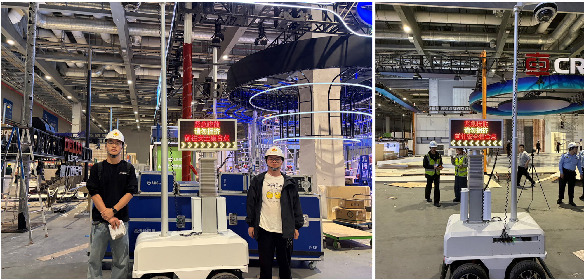
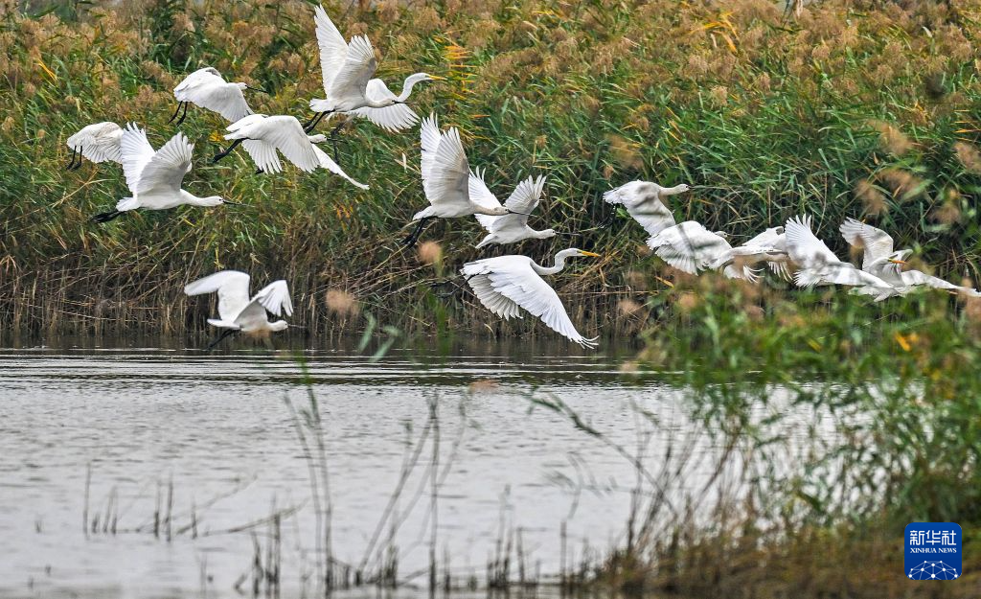
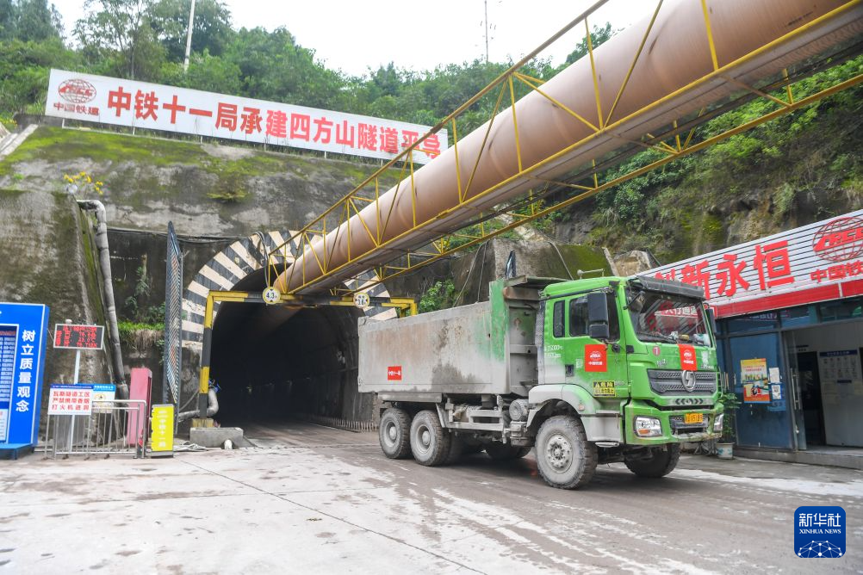
今日新闻 2/3
2026年10月15日 星期四
上海 阴 19—24℃
安全机器人会
提醒危险
10月9日至10日，机器人在上海的展馆里做安全检查。
它能发现一些施工危险，还会用屏幕和声音提醒大家。
机器人不只会表演，也能帮助工作人员守护安全。
图里：机器人在展馆里巡逻，并用屏幕发出安全提醒。
新闻原文：上海理工大学 · 2026-10-14
天气预报：中国天气网 · 10月14日20:06查询
图片来源：黄中意 / 上海理工大学 · 活动 2026-10-09至10
Notes:
分享日：2026-10-15（星期四）；制作与查询日：2026-10-14。
新闻：https://www.news.cn/photo/20261014/5e06d1aece0f48e1bc115b8f400cd84f/c.html
图片：https://www.news.cn/photo/20261014/5e06d1aece0f48e1bc115b8f400cd84f/202610145e06d1aece0f48e1bc115b8f400cd84f_202610144e989e4efa6b4f75a427d2a66aebb29a.jpg
教学目的：保护湿地，就是帮助鸟儿有地方生活。
天气：https://www.weather.com.cn/weather/101020100.shtml，10月15日阴、21—25℃。
教学目的单独标出，不冒充报道中的新事实。

Slide 3

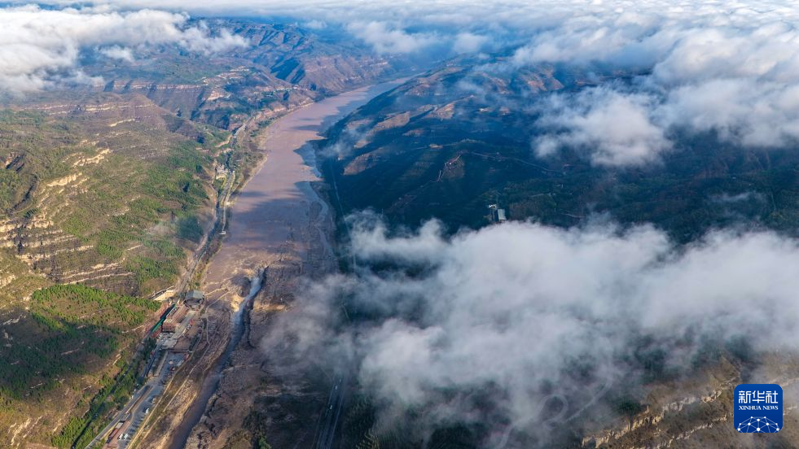
今日新闻 3/3
2026年10月15日 星期四
上海 阴 19—24℃
16支少年球队
在北京开赛
10月13日，16支11岁以下少年球队在北京参加足球邀请赛。
224名小球员会在比赛里练习传球、合作和友谊。
足球不是一个人踢的，队友合作才能一起向前。
图里：小球员在场边和教练击掌。
新闻原文：北京市体育局 · 2026-10-14
天气预报：中国天气网 · 10月14日20:06查询
图片来源：北京市体育局（页面未注明摄影者）· 活动 2026-10-13
Notes:
分享日：2026-10-15（星期四）；制作与查询日：2026-10-14。
新闻：https://www.news.cn/photo/20261014/4ce125bacee74025957460148e0be0cb/c.html
图片：https://www.news.cn/photo/20261014/4ce125bacee74025957460148e0be0cb/202610144ce125bacee74025957460148e0be0cb_20261014313b7d0a7d744209a8233e013e8f24ab.jpg
教学目的：云海不是海水，它是大片云雾。
天气：https://www.weather.com.cn/weather/101020100.shtml，10月15日阴、21—25℃。
教学目的单独标出，不冒充报道中的新事实。

